Slide 1
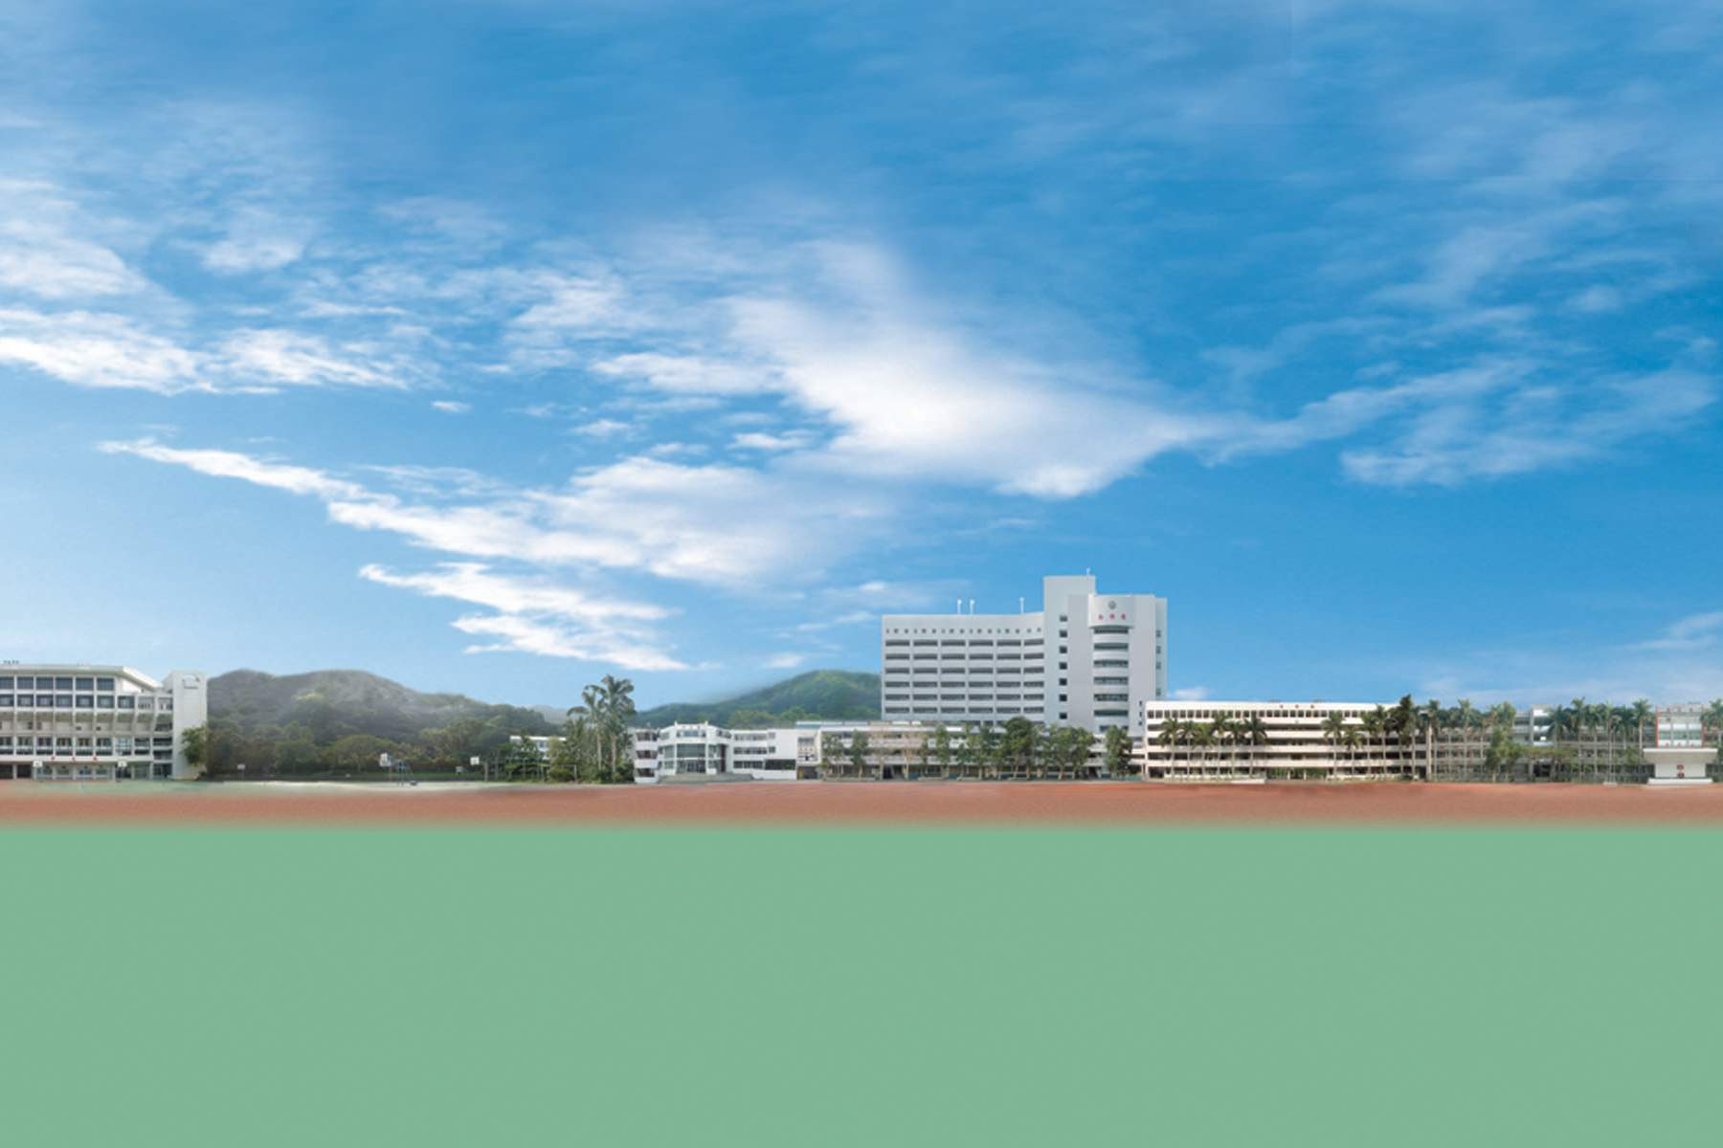
歡迎蒞臨
泰北高中
普通科、國際貿易科、資料處理科、應用外語日文科
設計群科、電機科、資訊科、進修學校

Slide 2
設計群科主任-吳漢宗
廣告設計科主任-顏孝竹

Slide 3
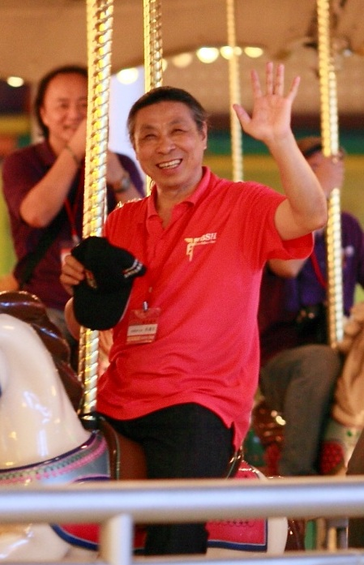
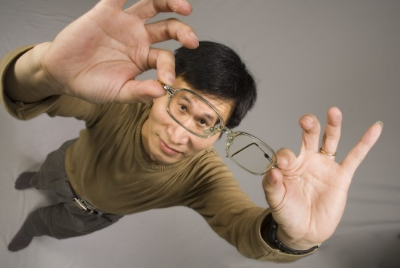
群科主任經歷
  設計群科/吳漢宗
    藝術創作領域獲獎無數、努力創作展出
    擦亮泰北設計群科招牌、各界口碑肯定、招生人數不斷成長
    領導設計群榮獲教育局於92、96、101年評鑑優等
  廣告設計科/顏孝竹
    教育部設計群科中心暨課綱委員
    北市教師研習中心、職能發展學院講座

Slide 4
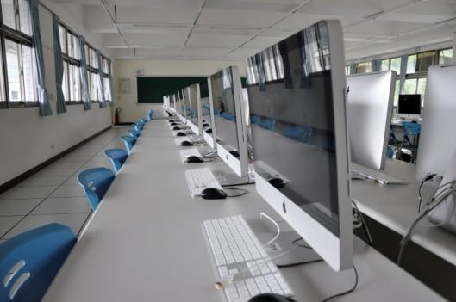
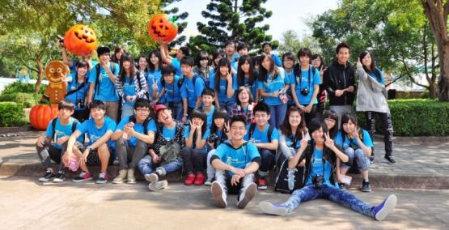
設計群科
發展願景
打造全國最優的
美術設計學校
形塑學生快樂
學習的藝術殿堂

Slide 5

你不可不知 你不能迷失
有特色的私校-泰北高中

Slide 6
泰北設計群科特色
課程特色：
3+3+4設計未來式國中、高中、大學
國中到大學，升學有保障
涵蓋多種設計群科課程規劃、整合
設備特色：
蘋果電腦繪圖教室、數位錄音室、陶藝、金工、虛擬攝影棚、輸出中心等近20間專業教室
師資特色：
30位各具專長、證照，極富愛心的優質師資群

Slide 7
泰北設計群科簡介
課程特色
設計群科課程整合
升學與就業進路介紹

Slide 8
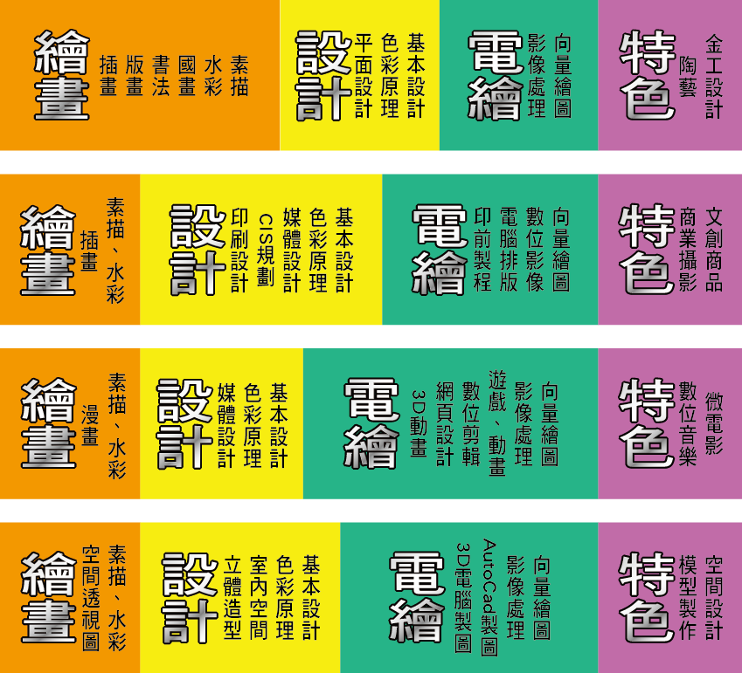
設計群科專業課程規劃
美工科
廣告
設計科
多媒體設計科
室內空間
設計科

Slide 9
就業進路說明
美工科
廣告設計科
多媒體設計科
室內空間設計科
畫室
個人工作室
印刷業
攝影婚紗
陶瓷工藝
專業畫家
插畫設計
室內設計
商品陳列設計
文創商品設計等
廣告設計公司個人工作室
印刷設計
攝影婚紗
網頁設計
陶瓷工藝
插畫設計
文創商品
室內設計
展場設計
等
遊戲開發
3D動畫
傳播公司
APP開發
印刷業
攝影婚紗
網頁設計
漫畫創作
文創商品設計等
廣告設計公司個人工作室
家具設計
室內設計
展場規劃設計
工業設計
產品設計
模型製作
景觀空間
等

Slide 10
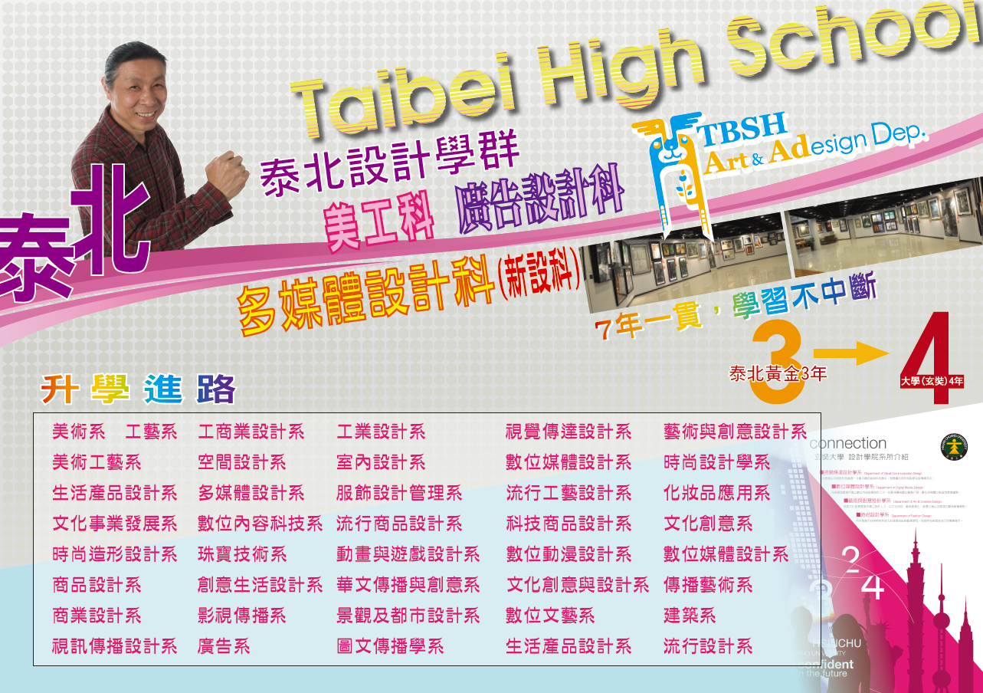
升學進路說明

Slide 11
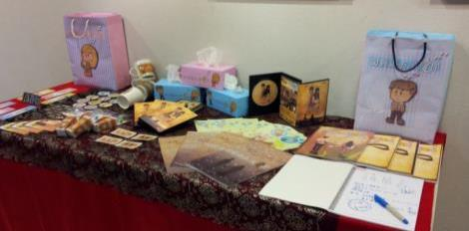

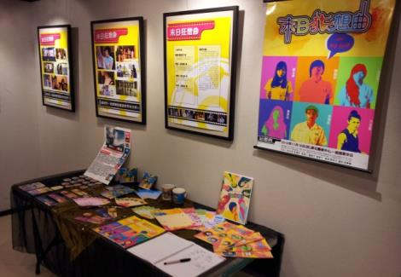
產學應用
文創商品開發
微電影製作

Slide 12
泰北設計群科簡介
設備特色
與產業界接軌
新穎而專業規劃

Slide 13
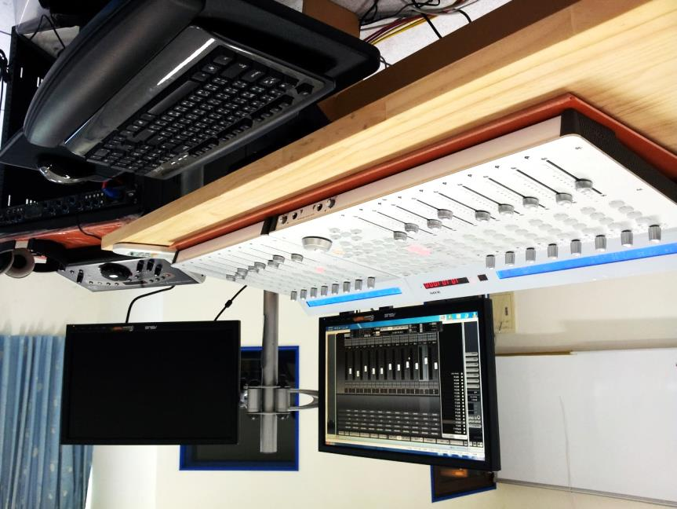
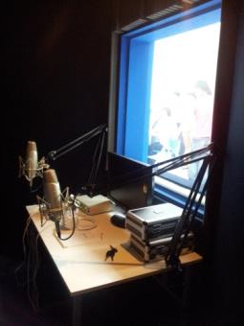
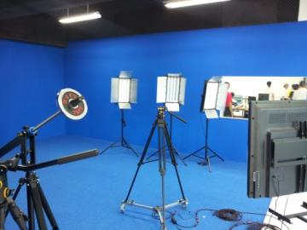
設備特色：數位錄音室‧虛擬攝影棚

Slide 14
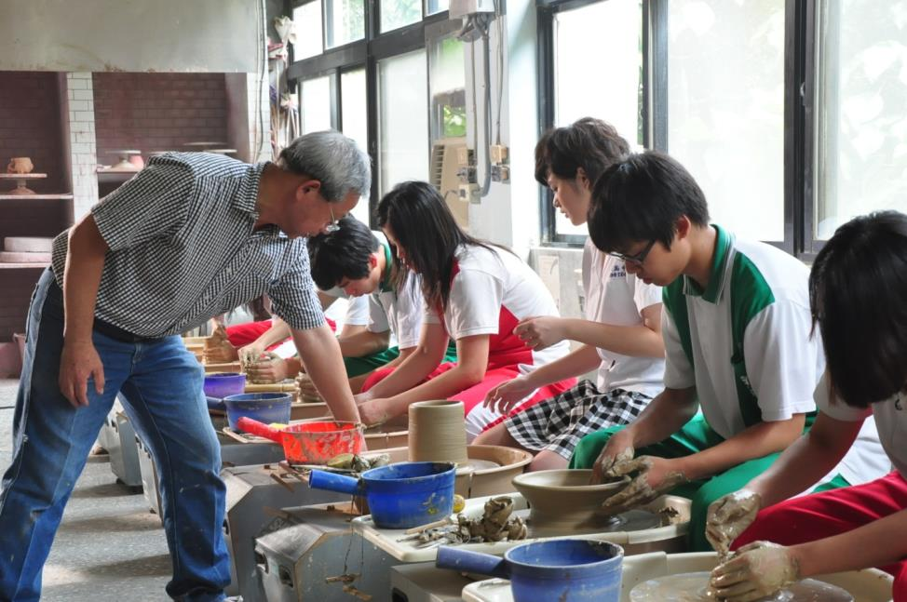
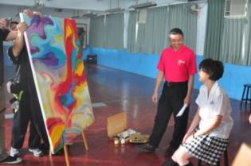
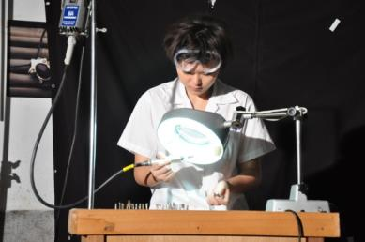
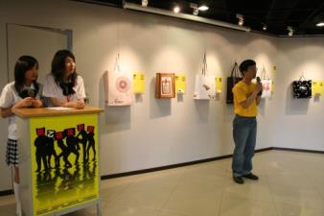
陶藝教室‧繪畫‧金工教室‧藝術中心

Slide 15
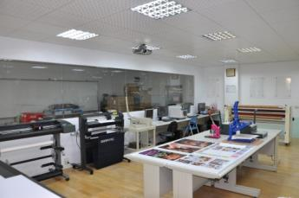
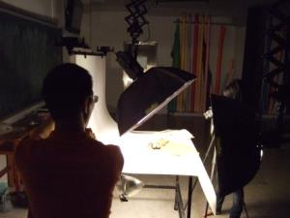
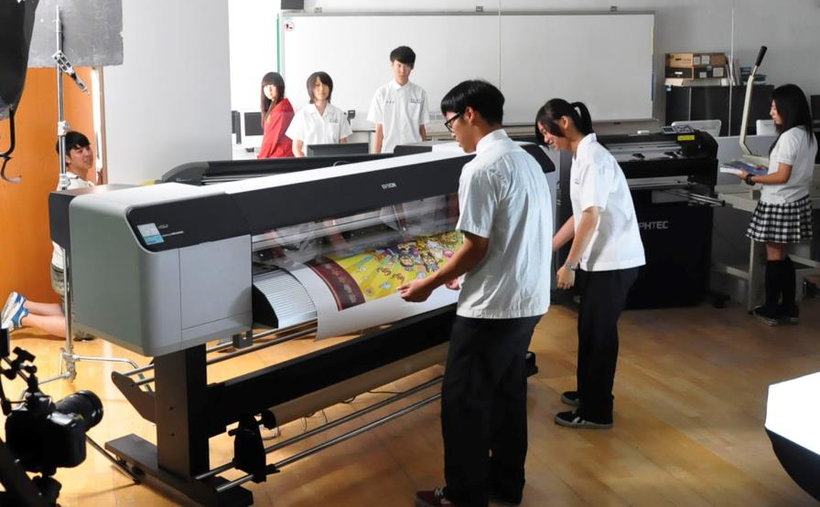
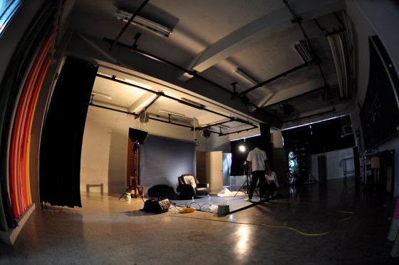
數位影像實習教室‧攝影棚

Slide 16
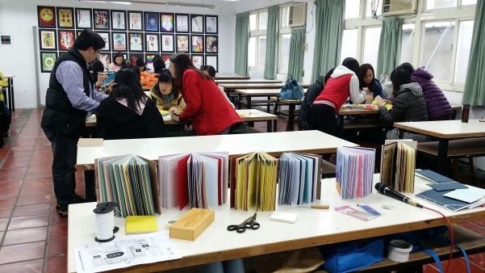
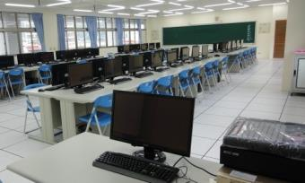
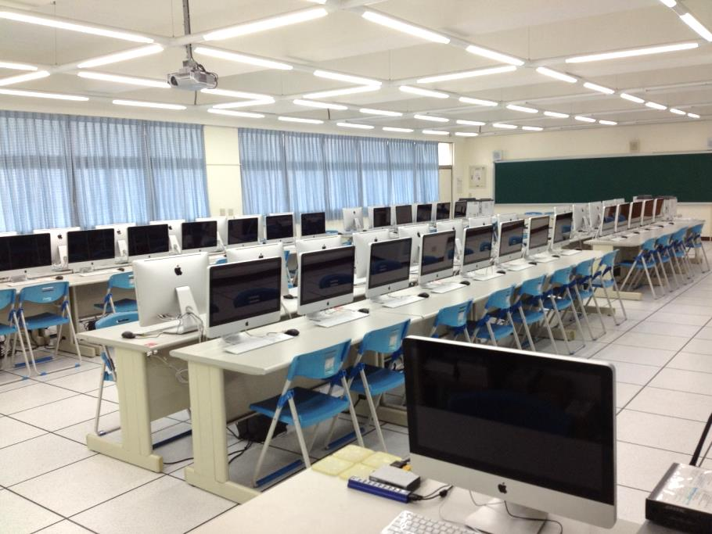
設計教室‧電腦繪圖‧MAC電腦教室

Slide 17
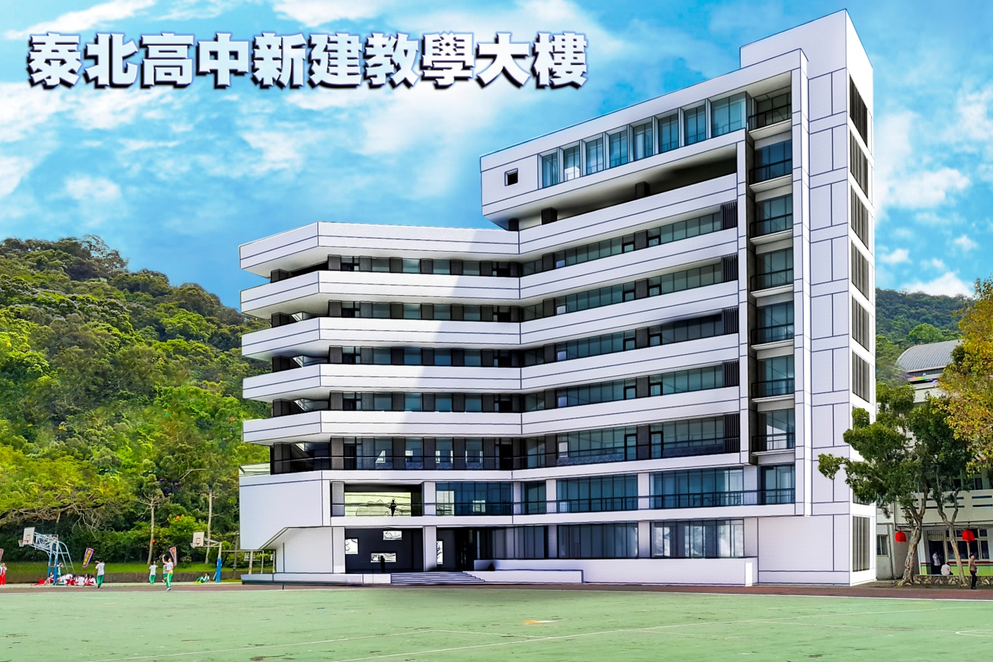
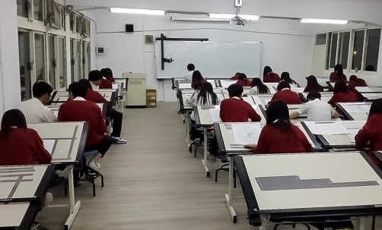
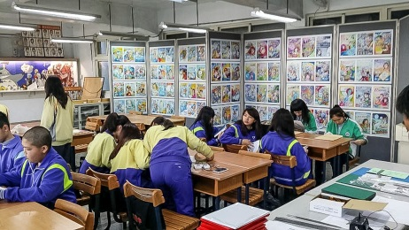
新建教學大樓‧製圖‧漫畫教室

Slide 18
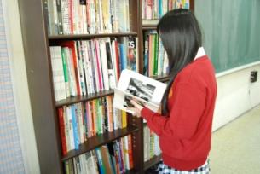
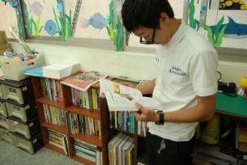
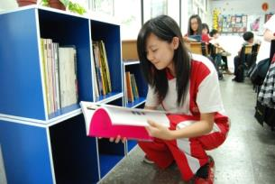
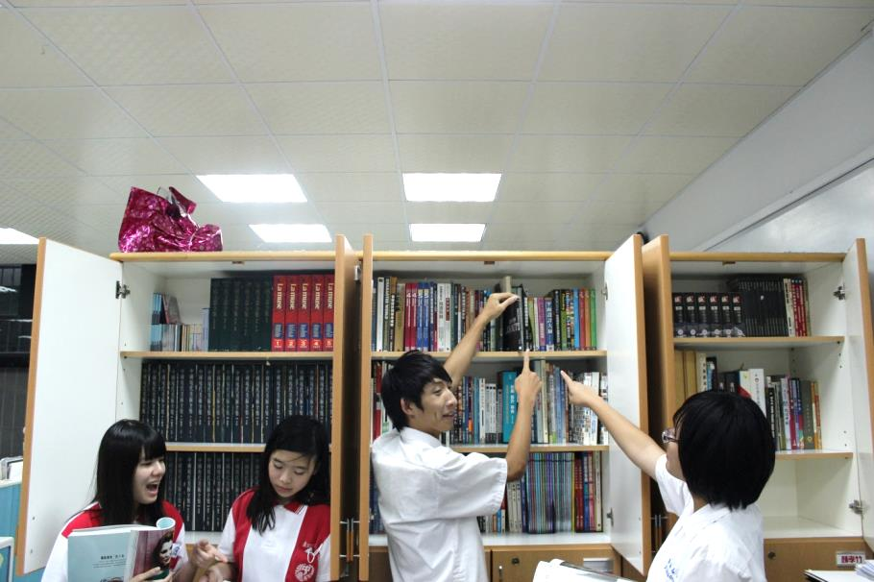
藝術設計專業圖書資源

Slide 19
泰北設計群科簡介
師資特色
繪畫、設計、電腦跨領域
大學師資專業合作

Slide 20
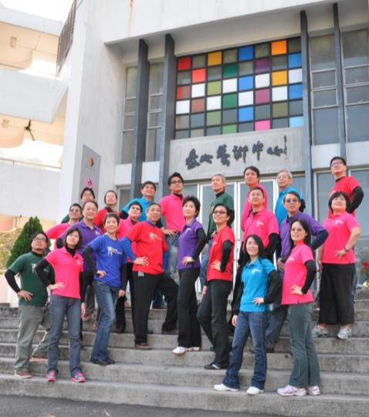
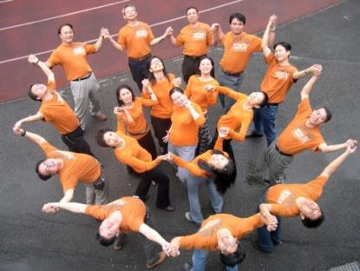
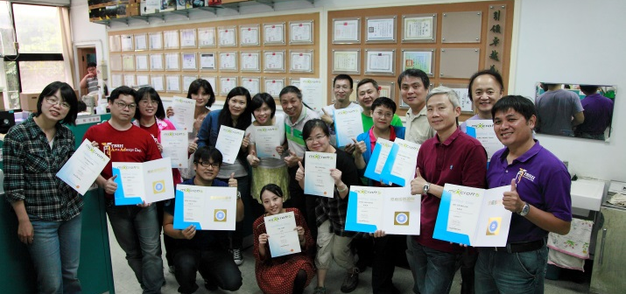
專業師資特色
縱跨各藝術設計領域
獲獎證照不勝枚舉
教學專業能力備受肯定
凝聚力強向心力高

Slide 21
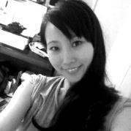
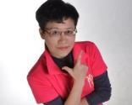
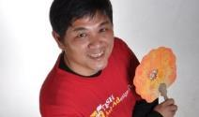
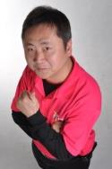
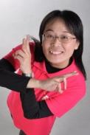
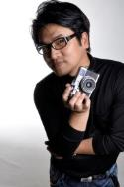
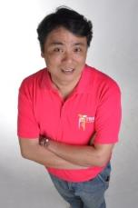
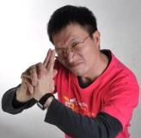
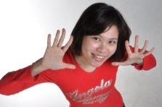
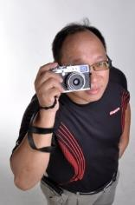
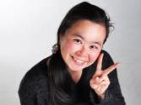
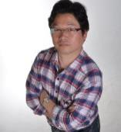
設計、電腦類師資
林 容
李聰祺
蔡須全
粘壽星
詹升興
賴怡君
林紹萍
吳佳芬
葉慶豪
趙依誠
王美珍
顏孝竹
姚書瑋
張弘憲
施依惠
廖雅慧
洪敏傑
王敬華

Slide 22
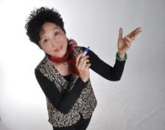
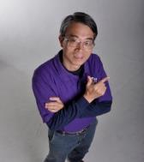
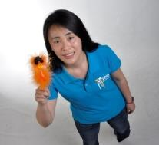
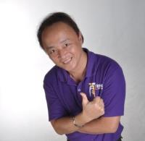
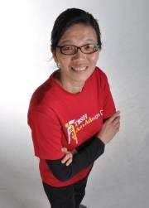





繪畫類、立體類師資
李琪蓮
胡桂珠
連淑蕙
林嶺森
張修然
林耀華
鄭旺才
陳敏雄
吳德賢
鄭巧明

Slide 23
泰北設計群科的驕傲
學生肯定
快樂學習、成長看的見
家長肯定
親師合作、美廣之友的後盾
社會肯定
獲獎無數、媒體報導口碑絕佳
要讓大家都知道

Slide 24





學生快樂學習
專業知能技術並重
品德學風優秀
生活學習樂在其中

Slide 25



親師生共同參與

Slide 26


家長肯定

Slide 27



媒體佳評不斷

Slide 28

美廣之友
情義相挺
93年2月創立
「泰北高中美廣之友會」
結合設計群科教師及藝文界友人，共同推廣藝文活動，並促進設計群科之發展為宗旨。
舉辦藝術類活動，傳播「藝」與「美」的文化，以提昇人文藝術涵養；竭誠歡迎有興趣的同好及家長們共襄盛舉！

Slide 29




成果展現
平面設計類第一名廣三甲-李建霖
自給式牙膏之牙刷結構取得專利權
書法類第二名 王靜思、漫畫類第一名 莊雅心

Slide 30

學生獲獎肯定
北市學生美展西畫類 第一名美二甲-張家維-穿梭

Slide 31

103學年度全國學生美展

Slide 32

103學年度全國學生美展
西畫類高中職美術班組：
特優/邱建勛
甲等/張家維/穿梭
佳作/李乾豪/惑
漫畫類高中職美術班組：
優等/游佳翰
甲等/莊雅心
甲等/許斯婷

Slide 33

103學年度全國學生美展
版畫類高中職美術班組：
特優/李乾豪
甲等/殷文琪
佳作/曹鈞凱
佳作/蔡念哲
平面設計類高中職美術班組：
佳作/陳虹伃
佳作/邱建勛

Slide 34

103學年度全國學生美展
水墨畫類高中職美術班組：
優等/張真彥
佳作/王彥琪
水墨畫類高中職普通班組：
佳作/林是怡

Slide 35


國中技藝競賽捷報

Slide 36


最新捷報

Slide 37

最新捷報

Slide 38
103年國立金榜
畢業國中 | 姓名 | 學校 | 系別
士林國中 | 梁苡柔 | 國立台北科技大學 | 建築系
淡江高中 國中部 | 鐘宇博 | 國立台灣藝術大學 （進修部） | 書畫學系
光榮國中 | 謝尚斌 | 國立臺灣藝術大學 | 視覺傳達設計學系
大同國中 | 林益勤 | 國立新竹教育大學 | 藝術與設計系創作組
新民國中 | 錢韻如 | 國立台北商業技術學院 | 企業管理系
蘭雅國中 | 周允蓁 | 國立台東大學 | 美術產業學系

Slide 39




國中學習規劃
職業試探體驗

Slide 40



生涯進路
完整規劃
七年一貫
學習不中斷

Slide 41




專業證照
不斷精進
國家技術士檢定
3+3+4設計未來式

Slide 42
感謝聆聽
眼見為憑
歡迎蒞臨泰北高中親身體驗

